Slide 1

知识点：正则表达式常见应用爬虫

Slide 2
01
正则表达式的作用
02
元字符的作用及示例
目录
03
RE模块
04
正则表达式的常用函数及内置属性
05
正则表达式最常见的应用：爬虫

Slide 3
5
正则表达式最常见的应用
1.1 爬虫
1.4 爬虫示例
1.2 爬虫分类
1.3 爬虫的一些基本算法

Slide 4
1.1
爬虫

Slide 5
爬虫
爬虫(又被称为网页蜘蛛，网络机器人），是一种按照一定的规则，自动地抓取万维网信息的程序或者脚本。另外一些不常使用的名字还有蚂蚁、自动索引、模拟程序或者蠕虫。

Slide 6
1.2
爬虫的分类

Slide 7
爬虫的分类
爬虫按照系统结构和实现技术，大致可以分为以下几种类型：通用网络爬虫、聚焦网络爬虫、增量式网络爬虫、深层网络爬虫。实际的网络爬虫系统通常是几种爬虫技术相结合实现的。

Slide 8
1.3
爬虫的一些基本算法

Slide 9
爬虫的一些基本算法
网页内容分析算法，基于文本的网页分析算法（纯文本分类与聚类算法、超文本分类和聚类算法）。

Slide 10
1.4
爬虫示例

Slide 11
爬虫示例
一个用于抓取网页中的图片的爬虫代码如下：
#coding=utf-8
import urllib.request
import re
def getHtml(url): #定义一个函数，用于读取URL的内容
page = urllib. Request.urlopen(url) #打开一个 URL地址。
html = page.read() #读取URL的数据
return html

Slide 12
爬虫示例
def getImg(html): #定义一个函数，用于获取整个页面中符合需要的图片文件
reg = r'src="(.+?\.jpg)" pic_ext' #.+?\.jpg表示以非贪婪模式匹配网页图片
imgre = re.compile(reg) #将正则表达式编译成一个正则表达式对象
imglist = re.findall(imgre,html.decode('utf-8')) #读取html 中符合正则表达式的数据
x = 0

Slide 13
爬虫示例
for imgurl in imglist:
#通过循环来抓取所有的图片并命名
urllib. Request.urlretrieve(imgurl,'%s.jpg'%x)
# urlretrieve将远程数据下载到本地
x+=1
html = getHtml("http://tieba.baidu.com/p/2460150866")
#调用getHtml函数读取网页
getImg(html) #调用图片爬取函数，将爬取到的图片存放在当前文件夹

Slide 14
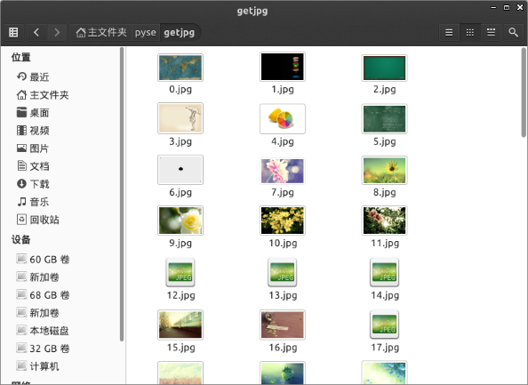
爬虫示例

Slide 15


谢谢

